Slide 1
Penerapan RANGKAIAN DIODA
ELEKTRONIKA 1
Teknik Elektro - UNIKOM

Slide 2
OUTLINES
Rangkaian Penyearah (Rectifier Circuits)
Rangkaian Filter Power Supply
Rangkaian Pemotong (Clipper) & Pembatas (Limiter)
Rangkaian Clamper
Rangkaian Pengali Tegangan (Voltage Multipliers)

Slide 3
Dioda sebagai penyearah
(rectifier circuits)
Ada beberapa katagori rangkaian penyearah dioda:
- Penyearah setengah gelombang (Half Wave Rectifier)
- Penyearah setengah gelombang menggunakan Transformator
- Penyearah gelombang penuh (Full Wave Rectifier)
- Penyearah Jembatan (Bridge Rectifier)

Slide 4
Penyearah setengah gelombang
(Half Wave Rectifier)
Gagasan ideal penyearah setengah gelombang :

Slide 5
Prinsip & proses penyerahan hwr
Tegangan maksimum
Tegangan rata-rata

Slide 6
Parameter hwr
Tegangan Rata-rata HWR:
Tegangan efektif (rms) HWR:
Frekuensi keluaran:
Tegangan keluaran puncak (pendekatan ideal & tak ideal) :

Slide 7

Tegangan puncak terbalik (peak invers voltage:piv )
PIV menunjukan “besarnya puncak tegangan terbalik (reverse voltage) yang dihadapi oleh dioda ketika bekerja menyearahkan sebuah tegangan AC”.
Dalam penyearahan HWR, puncak tegangan terbalik akan membias dioda setiap setengah putaran gelombang, yang besarnya dinyatakan:
$$PIV= V_{p(out)}$$

Slide 8
Contoh simulasi vs perhitungan
Pertaanyaan:
Bandingkan hasil simulsi tegangan beban DC ini dengan hasil perhitungannya ! (menggunakan pendekatan ideal dan tak ideal !

Slide 9
Hwr dengan transformator
Skema dasar rangkaian HWR dengan Transformator
Perbandingan lilitan primer dengn sekunder (N1:N2) dapat memberikan efek
pada penentuan nilai tegangan rata-rata beban (Vdc).

Slide 10



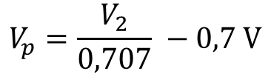
Perbandingan lilitan transformator terhadap tegangan pada sisi primer dan
sekundernya dinyatakan sebesar:
dimana:
V2 : merupakan tegangan efektif (rms) bagi input penyerah
Sedangkan tegangan puncak di sisi sekunder dapat dinyatakan sebesar
(pendekatan ideal & tak ideal) :
sehingga tegangan rata-rata di beban Vdc diperoleh sebesar :
$$V_{p}=\frac{V_{2}}{0,707}$$
$$V_{p}=\frac{V_{2}}{0,707} −0,7 V$$
$$(dioda ideal )$$
$$(dioda tak ideal )$$

Slide 11
Penyearah gelombang penuh
(full wave rectifier )
Siklus positif
SKEMA KERJA RANGKAIAN FWR
Siklus negatif

Slide 12
Proses & prinsip penyearahan FWR

Slide 13
Parameter fwr
Tegangan Rata-rata FWR:
tegangan efektif (rms) FWR:
Frekuensi keluaran:
Tegangan keluaran puncak (pendekatan ideal & tak ideal) :
Efek dari perbandingan lilitan transformator, maka tegangan puncak diperoleh:

Slide 14

Tegangan puncak terbalik (peak invers voltage:piv)
PIV menunjukan “besarnya puncak tegangan terbalik (reverse voltage) yang dihadapi oleh dioda ketika bekerja menyearahkan sebuah tegangan AC”.
Dalam penyearahan FWR, puncak tegangan terbalik akan membias dioda setiap setengah putaran gelombang, yang besarnya dinyatakan:
$$PIV=2V_{p(out)}$$

Slide 15
Contoh simulasi vs perhitungan
Pertaanyaan:
Bandingkan hasil simulsi tegangan beban DC ini dengan hasil perhitungannya ! (menggunakan pendekatan ideal dan tak ideal !

Slide 16
Penyearah dioda jembatan
(bridge rectifier )
Proses tahapan penyearahan gelombang AC ke DC dari rangkaian penyearah jembatan:

Slide 17


Tahapan lengkapnya…
tegangan keluaran puncak-nya dinyatakn sebesar:
tegangan puncak terbalik (PIV)-nya sebesar:
$V_{p(out)}$=${ V}_{p(in)}−1,4V$
$$PIV=V_{p(out)}$$
Bentuk hasil penyearah dioda jembatan

Slide 18
Contoh fisik dioda jembatan

Slide 19
Filter power supply
Penempatan & fungsi Filter power supply

Slide 20

Filter input kapasitor
Bentuk operasi penyearah HWR dengan filter kapasitor
(pengisian kapasitor mulai $t_{0}$ s/d tegangan puncak $V_{p(in)}$)

Slide 21
Proses pengosongan kapasitor mulai $V_{p(in)}$ s/d $t_{2}$ (arus mundur dioda)
Proses pengisian kembali kapasitor mulai $V_{c(in)}$(arus maju dioda)

Slide 22
Tegangan riak (ripple voltage )
Keluaran filter masih mengandung tegangan AC tetapi sangat kecil, tegangan AC keluaran filter kapastor ini dinamakan “ tegangan riak” atau tegangan ripple.
tegangan ripple ini cukup memberikan efek tidak baik jika nilainya semakin besar

Slide 23



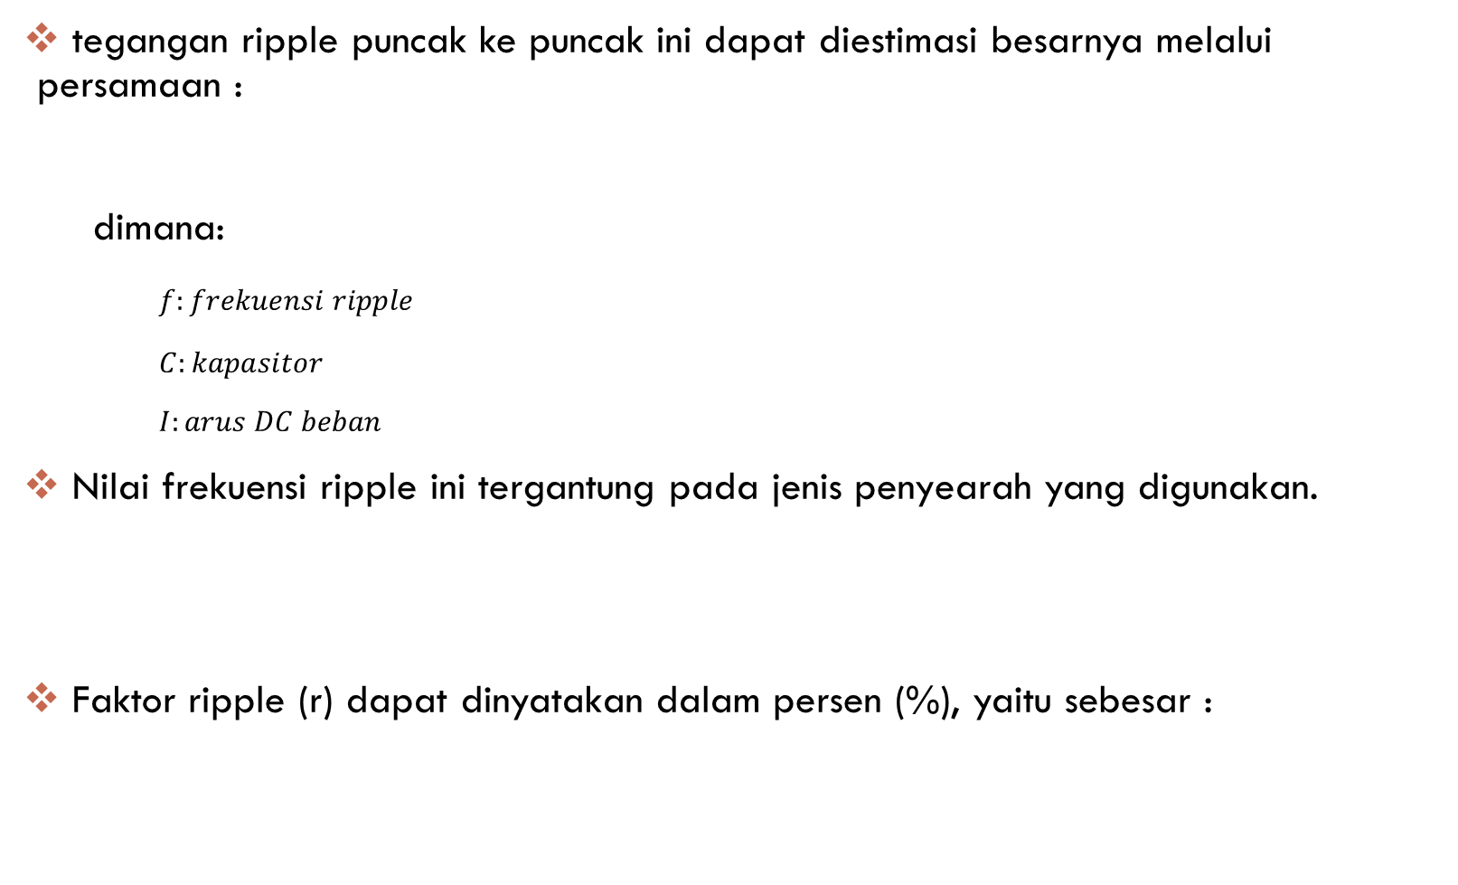



tegangan ripple puncak ke puncak ini dapat diestimasi besarnya melalui persamaan :
dimana:
$f:frekuensi ripple$
$C:kapasitor$
$I:arus DC beban$
Nilai frekuensi ripple ini tergantung pada jenis penyearah yang digunakan.
Faktor ripple (r) dapat dinyatakan dalam persen (%), yaitu sebesar :
$$V_{r(pp)}=\frac{I}{fC}$$
$$f_{out}=f_{in}$$
$$(HWR)$$
$$f_{out}={2f}_{in}$$
$$(FWR)$$
$r=\frac{V_{r(pp)}}{V_{DC}}$x 100 %

Slide 24
Filter Masukan “choke” (inductor-kapasitor)
Bentuk rangkaian dasar filter choke & Rangkaian ekivalen-nya:
Tegangan AC keluarannya dapat dinyatakan sebesar:

Slide 25
Contoh Soal:
Tentukan tegangan beban, arus beban dan tegangan ripple dari penyearah
setengah gelombang berikut ini: (dioda diasumsikan silicon)

Slide 26



Solusi:
Tentukan tegangan rms sekunder:
kemudian, tegangan puncak sekunder :
sehingga, tegangan beban dapat di cari sebesar:
$$V_{L}=V_{P}−0,7V=34 V−0,7V=33,3 V$$
arus beban-nya:
jadi, tegangan ripple:
$$I_{L}=\frac{V_{L}}{R_{L}}=\frac{33,3 V}{5KΩ}=6,6 mA$$
$$V_{r}=\frac{6,6 mA}{\left(60 Hz\right)(100μF)}≈1,1 V_{pp}$$

Slide 27
Latihan soal (harap dikerjakan)
1. Tentukan tegangan puncak dan rata-rata beban dari penyearah berikut ini:
2. Tentukan perbandingan tegangan rata-rata antara perhitungan dengan simulasi dari rangkaian penyearah FWR center tapped berikut ini:
$$coba disimulasikan menggunakan Multisim !$$

Slide 28
3. tentukan hasil perbandingan antara perhitungan dengan simulasi dalam menentukan tegangan rata-rata penyearah dioda jembatan berikut ini:

Slide 29
4. tentukan tegangan ripple dari penyearah jembatan berikut ini dengan mengasumsikan dioda ideal.

Slide 30
See you next weeks…..

